Slide 1
インドビジネスセミナー ～ 成長を続けるアジアの大国インドの最新情報を知ろう ～
参加者募集！！
インドは、世界第２位の約１２億人の人口を抱え、約7%の経済成長を維持し、2050年までには、米国を抜き中国に次ぐGDP世界第２位になると言われています。
最近でも、モディ政権のもと、ＧＳＴの導入や高額紙幣の廃止などの経済改革が行われ、鉄道では日本の新幹線方式が採用され、起工式が行われるなど、インフラ面でも注目を浴びています。 本セミナーでは、インド経済の概況、進出企業の取組み、高速鉄道の最新情報、インド法務についての解説を行います。
参加無料☆定員５０名
※受講票は発行しません。
開催日時 平成３０年３月１９日（月）１４：３０～１７：３０
場 所 神戸商工貿易センタービル１４階会議室（神戸貿易協会内）
主 催 神戸市、ひょうご・神戸国際ビジネススクエア
【神戸市海外ビジネスセンター、ジェトロ神戸、ひょうご海外ビジネスセンター】
共 催 神戸商工会議所、（一社）神戸市機械金属工業会、（公社）兵庫工業会
～セミナープログラム～
開会挨拶 （14:30-14:35）
第１章 「インド経済の最新概況」 （14:35-15:00）
他の講師のご講演に先駆け、インドの政治経済の全体概況と日系企業動向当につき説明、インドビジネ
スを見る際の大まかなイメージをつかんでいただきます。
【講師】 ＪＥＴＲＯ大阪本部 事業推進課長 古川 毅彦 氏
1991年に京都大学教育学部卒業し、日本貿易振興会（現JETRO）入会。本部・大阪本部・インド・インドネシア駐在等で主に
中小企業の海外展開支援業務に従事。インド駐在歴は２回（ニューデリー・ムンバイ）、通算７年。2015年より現職。
第２章 「三ツ星ベルトのインド進出について」 （15:00-15:20）
インド工場の概要と、進出時の体験談を紹介します。
【講師】 三ツ星ベルト株式会社 常務執行役員 経営企画室長 池田 浩 氏
1981年甲南大学経営学部卒業、三ツ星ベルト㈱入社。2007年シンガポール法人に出向し、インド工場の設置を指揮。
2012年に執行役員に就任、2016年より現職。
第３章 「インド高速鉄道プロジェクトの概要および現状 」 （15:30-15:50）
日本の新幹線方式を採用することで日印政府間合意され、現在設計業務等が行われているムンバイ～
アーメダバード間インド高速鉄道プロジェクトの概要及び現在の状況を報告します。
【講師】日本コンサルタンツ株式会社 常務取締役 インド高速鉄道推進本部副本部長 美谷 邦章 氏
1988年東京大学大学院土木工学修士課程修了。同年JR東日本入社、主に建設工事部門に従事。2016年より日本
コンサルタンツ㈱インド高速鉄道推進本部副本部長として、またJICA発注の詳細設計業務調査団副総括として、インド側関
係機関との協議などインド高速鉄道プロジェクトに従事している。
第４章「インド進出のために押さえておくべき法規制・紛争対策」 （15:50-17:10）
会社法をはじめインドへの進出に際して必須の基本的な法規制を解説した上で、インドにおける現地企
業との紛争例とその対策を紹介します。
【講師】 森・濱田松本法律事務所 法人パートナー 江口 拓哉 氏
1990年 慶應義塾大学法学部法律学科卒業、1995年 森綜合法律事務所入所、2002年にワシントン大学ロースクール卒業、
タイ及びベトナムの現地法律事務所での研修、北京オフィス駐在を経て、2014年に弁護士法人森･濱田松本法律事務所大
阪オフィス共同代表就任。
【講師】 森・濱田松本法律事務所 法人アソシエイト 臼井 慶宜 氏
2004年 東京大学法学部卒業、2006年 東京大学法科大学院修了、2008年森・濱田松本法律事務所入所、2014年 シカゴ大
学ロースクール卒業、インド及びベトナムの現地法律事務所での研修を経て、2015年より弁護士法人森･濱田松本法律事務
所大阪オフィスにて執務。
質疑応答（17:10-17:20）
閉会挨拶

Slide 2
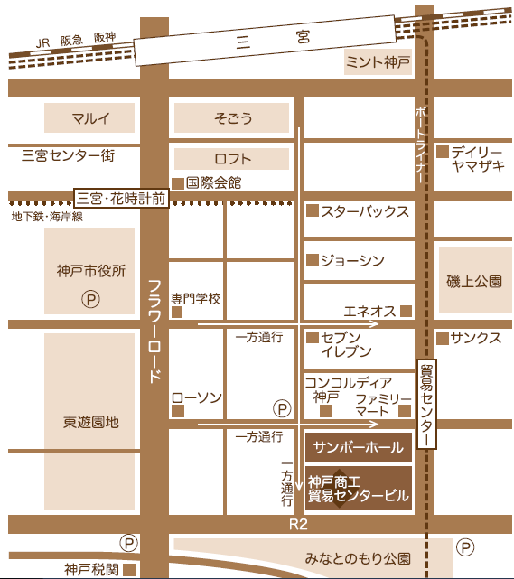
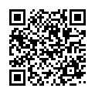
平成３０年 月 日
FAX ０７８－２３１－０２５６ E-mail : asia-biz@office.city.kobe.lg.jp
H.P https://www.kobe-obc.lg.jp
神戸市海外ビジネスセンター 宛 までＦＡＸ、E-mail 又はH.Pよりお申込みください。
（申込み締切：３月１５日（木））
インドビジネスセミナー
お申込みはＦＡＸにてお願いします。なお、申込者数が定員を大幅に超えた場合はお断りさせていただくこともございますのでご容赦下さい。 ※参加証は発行いたしません。お断りさせていただく場合のみ、当方よりご連絡をいたします。
住所 | 〒
企業名・団体名
参加者役職・氏名①
参加者役職・氏名②
電話・ＦＡＸ
Ｅ－ｍａｉｌ
※ご記入いただいた情報は、当センターのセミナー運営・管理のために利用し、他の目的には使用いたしません。
■会場のご案内
神戸市中央区浜辺通５－１－１４
神戸商工貿易センタービル １４階
神戸貿易協会内会議室
ポートライナー線貿易センター駅より３分
各線三宮駅より１０分
その他セミナー情報等はこちらから確認できます
■お申込み・問い合わせ先
神戸市海外ビジネスセンター
神戸市経済観光局経済政策課
ＴＥＬ ０７８－２３１－０２２２
ＦＡＸ ０７８－２３１－０２５６

